Slide 1

2.8 排序与排列
排序函数
排列

Slide 2
排序算法 | 时间复杂度 | 原理
选择排序 | O(n²) | 比较
插入排序 | O(n²) | 比较
冒泡排序 | O(n²) | 比较
归并排序 | O(nlogn) | 比较、分治
快速排序 | O(nlogn)，不稳定 | 比较、分治
堆排序 | O(nlogn) | 比较、二叉树
计数排序 | O(n+k)，不稳定 | 对数值按位划分
基数排序 | O(n) | 对数值按位划分
桶排序 | O(n) | 对数值分类、分治

Slide 3
STL sort()函数
#include<bits/stdc++.h>
using namespace std;
bool my_less(int i, int j) {return (i < j);} //自定义小于
bool my_greater(int i, int j) {return (i > j);} //自定义大于
int main (){
vector<int> a = {3,7,2,5,6,8,5,4};
sort(a.begin(),a.begin()+4); //对前4个排序，输出2 3 5 7 6 8 5 4
//sort(a.begin(),a.end()); //从小到大排序， 输出2 3 4 5 5 6 7 8
//sort(a.begin(),a.end(),less<int>()); //输出2 3 4 5 5 6 7 8
//sort(a.begin(),a.end(),my_less); //自定义排序，输出 2 3 4 5 5 6 7 8
//sort(a.begin(),a.end(),greater<int>()); //从大到小排序，输出 8 7 6 5 5 4 3 2
//sort(a.begin(),a.end(),my_greater); // 输出 8 7 6 5 5 4 3 2
for(int i=0; i<a.size(); i++) cout<<a[i]<< " "; //输出
return 0;
}

Slide 4
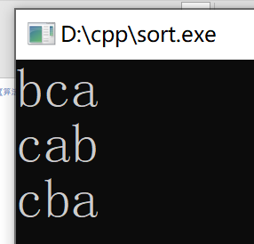
排列 STL next_permutation()
#include <bits/stdc++.h>
using namespace std;
int main(){
string s="bca";
do{ cout<<s<<endl;
}while(next_permutation(s.begin(),s.end()));
return 0;
}
缺点：
next_permutation()不能打印n个数中取m个数的部分排列

Slide 5
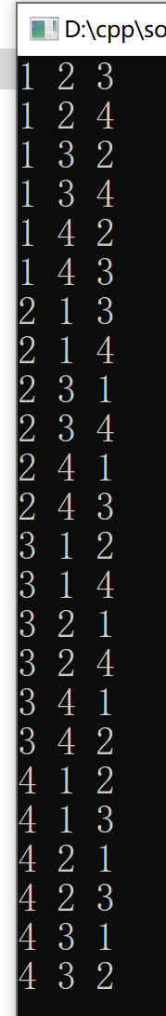
手工写排列----笨办法
#include <bits/stdc++.h>
using namespace std;
int main(){
int s[4] = {1,2,3,4};
for(int i=0;i<4;i++) //循环3次，从4个数中选3个数。
for(int j=0;j<4;j++)
if(j!=i) //每个循环的数不同
for(int k=0;k<4;k++)
if(k!=j && k!=i) //每个循环的数不同
printf("%d %d %d\n",s[i],s[j],s[k]); //打印一个排列
return 0;
}

Slide 6
手工写排列----优雅方法
#include<bits/stdc++.h>
using namespace std;
int a[20] = {1,2,3,4,5,6,7,8,9,10,11,12,13};
bool vis[20]; //记录第i个数是否用过
int b[20]; //生成的一个全排列
void dfs(int s,int t){
if(s == 3) { //递归结束，产生一个全排列
for(int i = 0; i < 3; ++i) cout << b[i] << " "; //输出一个排列
cout<<endl; return; }
for(int i=0;i<t;i++)
if(!vis[i]){vis[i] = true; b[s] = a[i]; dfs(s+1,t); vis[i] = false; }
}
int main(){
int n = 4; dfs(0,n); //前n个数的全排列
return 0;
}

Slide 7
需要手写排列的例子
【题目描述】 加减乘除四种运算：
□ + □ = □
□ - □ = □
□ × □ = □
□ ÷ □ = □
每个方块代表1~13中的某一个数字，不能重复。
一共有多少种方案？
next_permutation()，生成13! = 6,227,020,800个全排列，然后判断。超时。
实际上不用生成一个完整排列。例如一个排列的前3个数，如果不满足“□ + □ = □”，那么后面不用再试下去了。自写排列，在执行过程中跳出。

